Slide 1
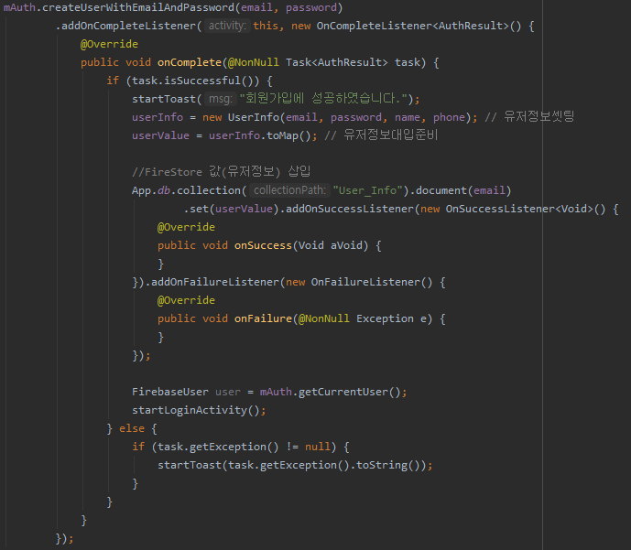
회원가입
: 이메일, 패스워드 입력받아
firebase Authentication
에 계정등록

Slide 2
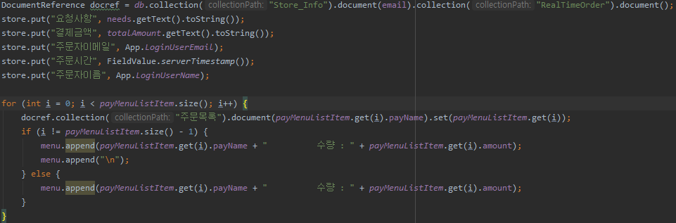
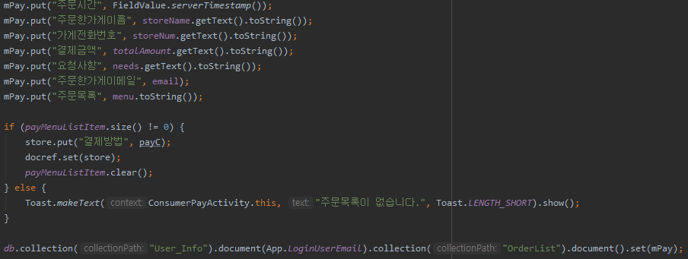
가게 주문 DB에 주문 추가
: 주문데이터를 가게 DB에 추가
내 주문내역 DB 추가
: 주문데이터를 내 주문 DB에 추가

Slide 3
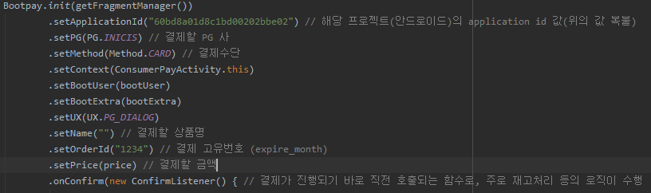
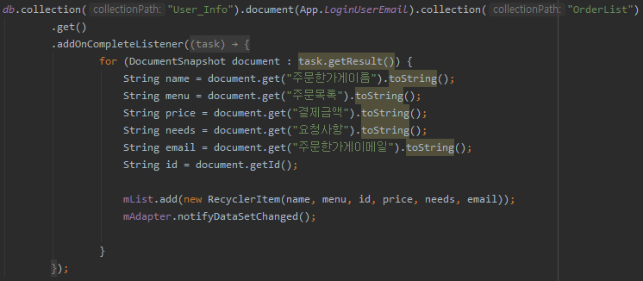
결제시스템
내 주문내역
: DB에서 불러와 리싸이클러뷰에
넣고 갱신

Slide 4
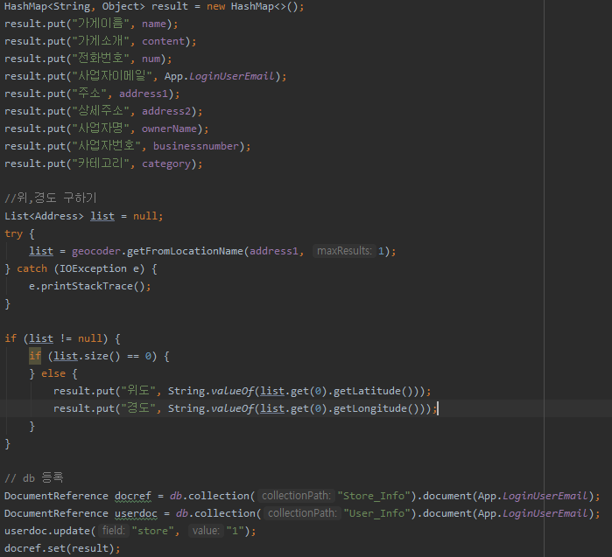
가게등록
: 가게정보 입력
: 가게정보를 DB에 등록
가게 정보 등록

Slide 5
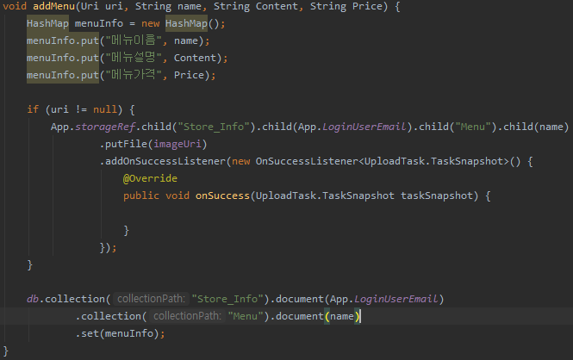
메뉴추가
: 메뉴 사진(Storage 등록) 과
메뉴 정보(Cloud Firestore 등록) 를
DB추가

Slide 6
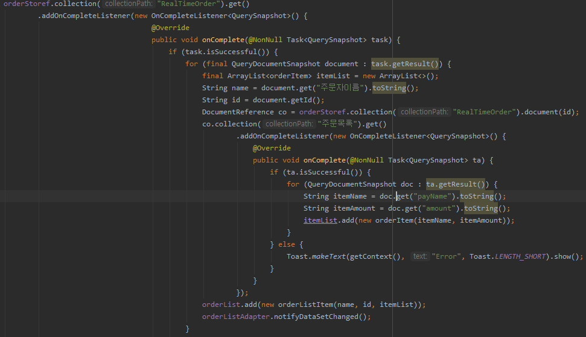
주문목록
: DB에서 주문목록 가져와 리스트에 추가
: 리싸이클러뷰에 추가하고 어댑터갱신

Slide 7
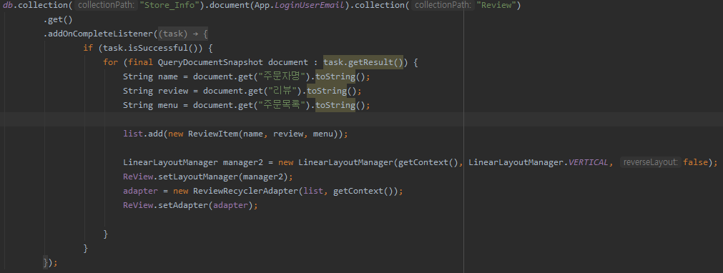
리뷰관리 ( DB에서 리뷰데이터를 가져와 어댑터에 추가 )

